Slide 1
欢迎参加龙架构双周会
编辑权限申请
  计划好主讲的议题和大致用时
  在本文档申请编辑权限且附上简短的申请理由
  在龙架构双周会交流群中 @群主 或 管理员 获取权限
  向 loongarch@whlug.cn 发送主题为龙架构双周会报告的邮件
    邮件内请简要说明您将要报告的内容，我们将在收到邮件后同您取得联系，为您提供文档的编辑权限
内容编辑
  请在对应的议题版块下添加您想要分享的内容
  若无对应议题，请直接在幻灯片其他议题最前方添加
  快速报告一页控制在3分钟以内，报告期间请勿讨论发言。
  专题报告15-30分钟，分享结束后可讨论交流。

Slide 2

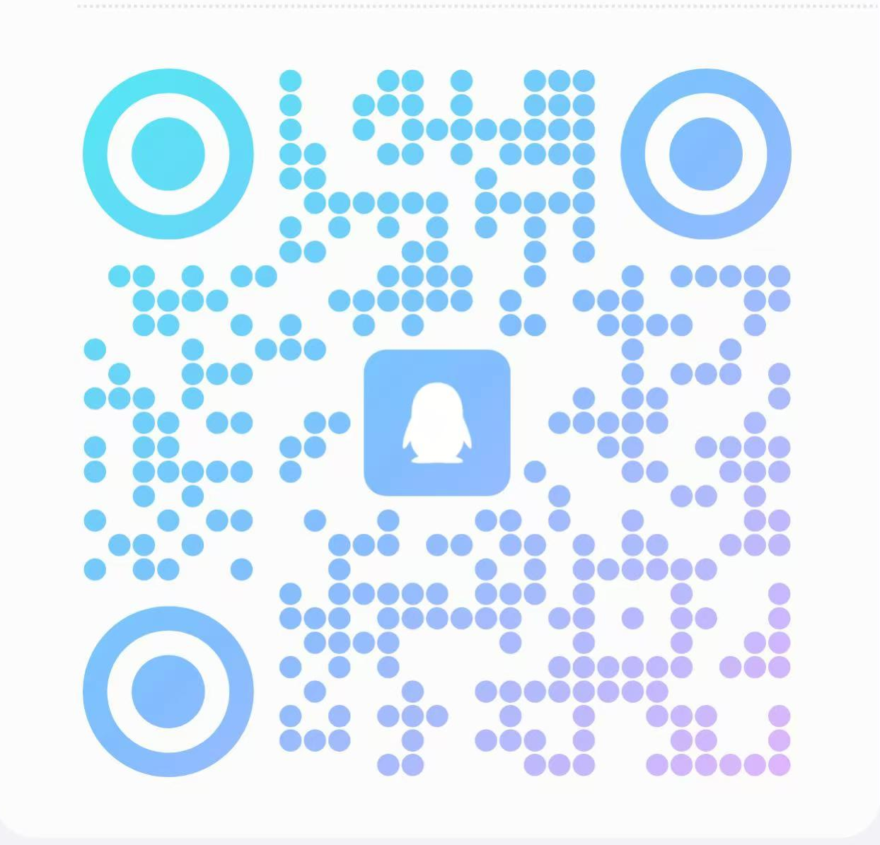
龙架构双周会
2025 年 1 月 19 日·第 4 次

Slide 3
快速报告
龙架构社区八卦

Slide 4
《咱龙了吗？》站点英文翻译
《咱龙了吗？》集中展示龙架构生态现状、技术指标、历史问题
和软件支持进展等信息
  翻译相关内容至多种语言的好处是双向的
  帮助外语用户接触和了解，甚至参与到龙架构软硬件社区中
  向上游建议和推动龙架构支持时，帮助相关人员解释需求背景
    龙架构是什么，支持意义为何，社区和官方支持力量如何？
    杜绝“龙架构就是 RISC-V”等尴尬言论
社区好友 ⑨ 已经基本完成了站点翻译，可供审阅
  考虑到需求暂未出现，暂不编写英文贡献者指南
➤ 进度详情：loongson-community/areweloongyet#269

Slide 5
快速报告
龙架构项目进展

Slide 6
社区「英雄帖」动态
新增 #78: XZ BCJ filter 支持
新增 #79: QEMU la264/364/664 目标实现
存量状况: 18 开放（含本期增量 2），5 已完成
  #72 xxHash LoongArch SIMD 优化: 继 2024.12 lrzlin 提交 LSX 优化之后，1 月 12 日 24bit-xjkp 又提交了 LASX 优化
召唤英雄！
  浏览所有开放英雄帖
  后续可能会有物质 & 精神奖励
    包括但不限于：实体英雄贴卷轴、奖金、其他荣誉福利等

Slide 7
上游工作动向
Linux 6.13 发布在即
  懒惰先占调度支持 (PREEMPT_LAZY)
    对桌面用户也许是个不错响应和吞吐性能平衡
  实时调度支持 (PREEMPT_RT)
    优化工控等行业场景
  新增 2K1000/2K2000 的 I2S 支持
Linux 6.14 新特性
  预计会包含一系列 KVM 和 AVEC 相关优化
  请关注内核上游的 loongarch 邮件列表！

Slide 8
上游工作动向
GCC master (15) 分支多笔优化提交
  优化了 vec_construct 的成本 (cost) 算法，综合测试 LASX/LSX 应用用例可见约 16.75% 性能改善 (e8a57884ad4)
  优化一类标量构造的生成代码 (66b6e578d99e)
  允许对不止一个出口的循环进行向量化，意味着更多循环可以被自动向量化了 (81d4707a00a2)
这些都是我在维护安同 OS 时发现的
  建议后续双周会将上游相关工作集中在此板块报告

Slide 9
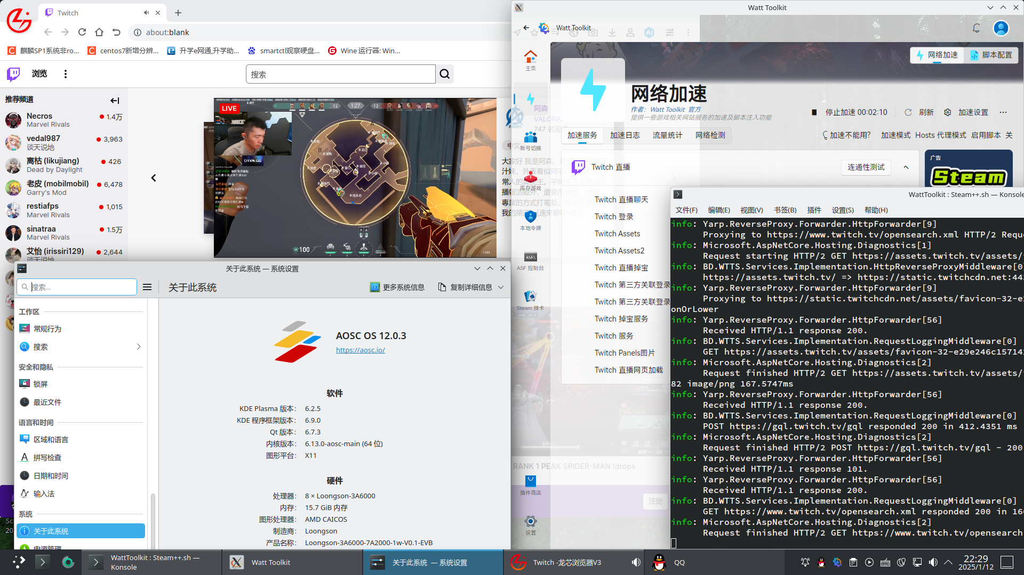
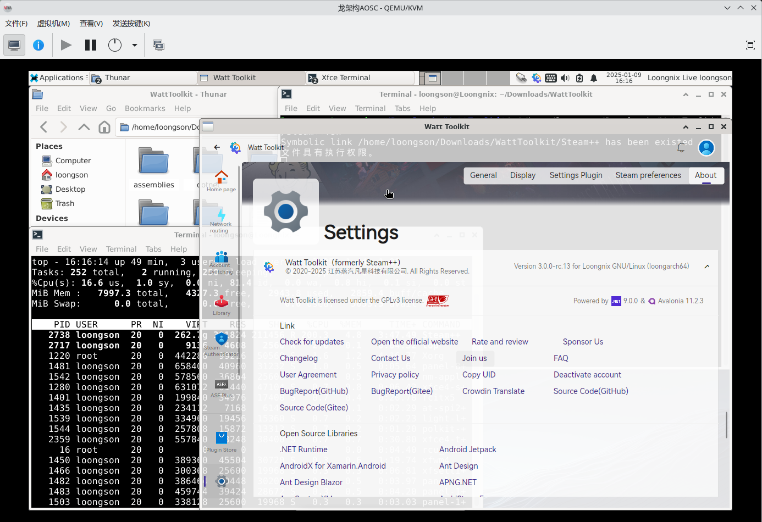
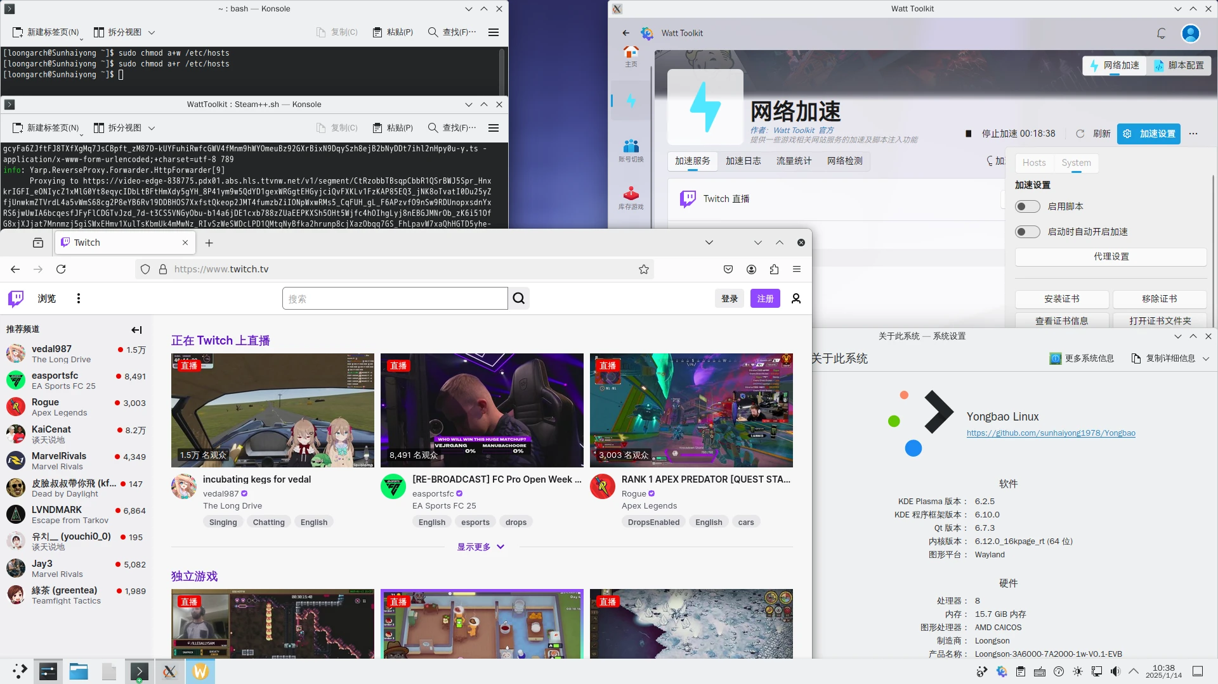
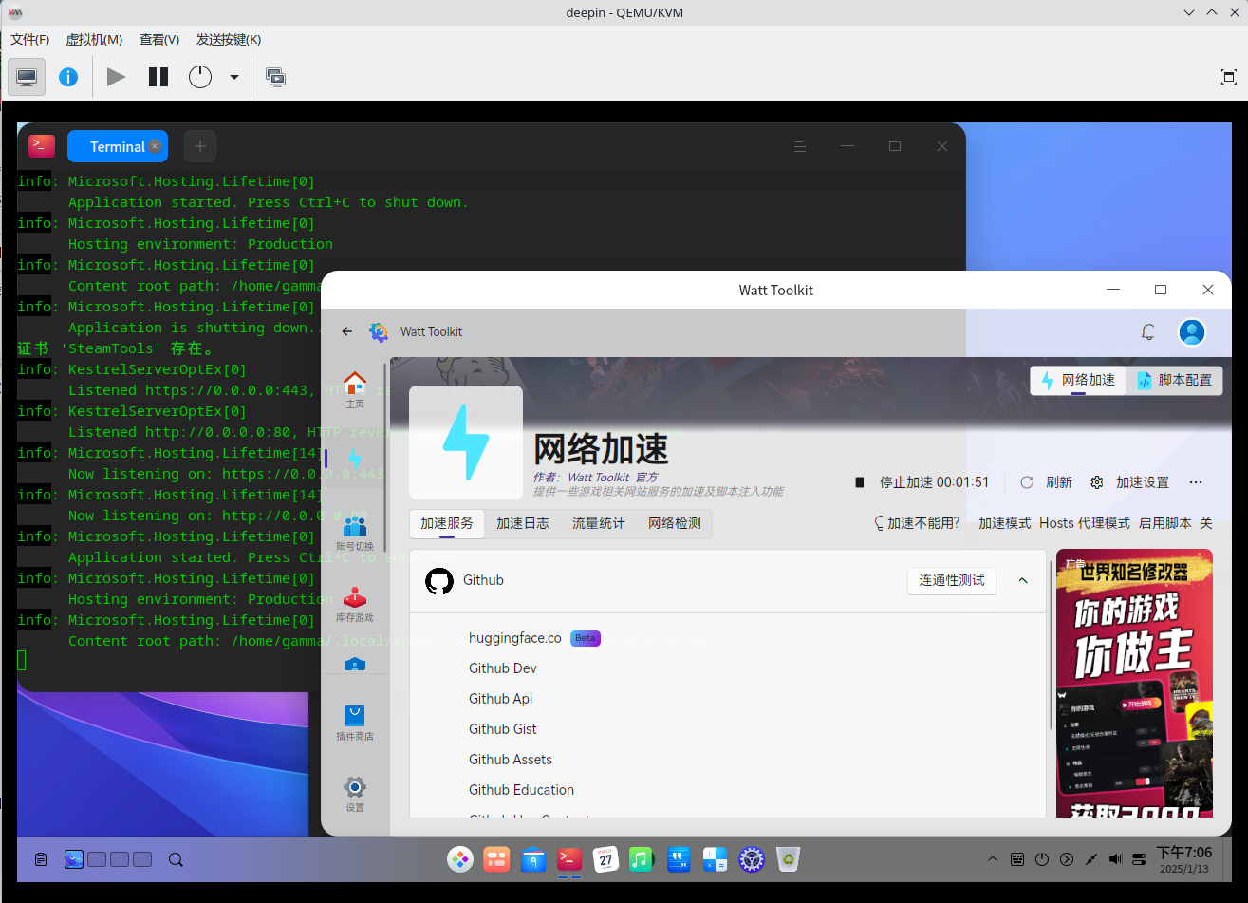
Watt Toolkit已适配多款新世界系统
龙架构新世界移植在AOSC OS, Loongnix 25, deepin 23 和勇豹等新世界发行版成功运行

Slide 10
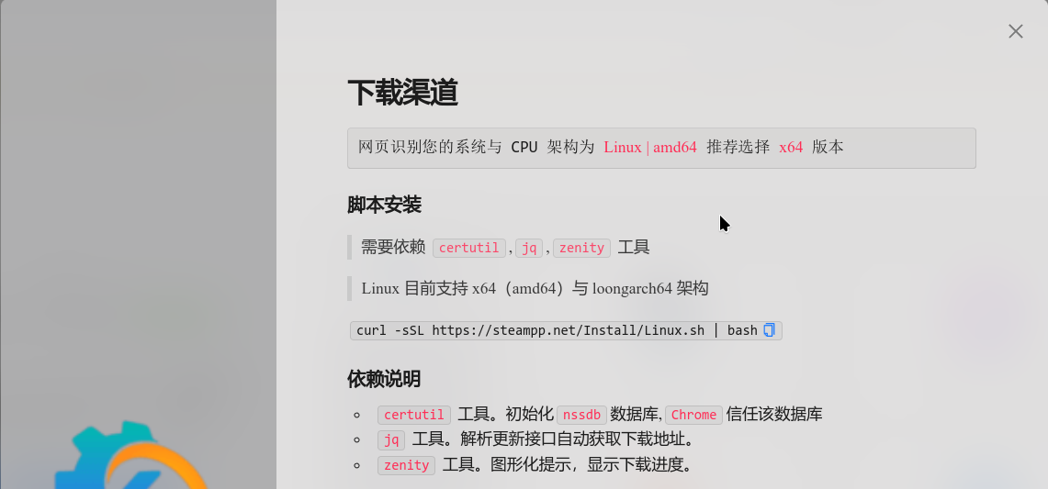
Watt Toolkit已适配多款新世界系统
目前Watt Toolkit官网已经添加了对龙架构的支持
https://github.com/4Darmygeometry/SteamTools/

Slide 11
龙芯 7A2000 显卡驱动 (LoongGPU)
各位期待已久的新世界驱动
  （戴上统信职工的帽子）我两周前开始测试评估了
  目前显著的问题还是有一些的，所以还请大家耐心等——
  什么？17 号就发出来了？
测试了什么？
  OpenGL, OpenGL ES, Vulkan 和 OpenCL 等基础指标
  性能：glmark2, SuperTuxKart, Minecraft (HMCL) 等
  多媒体：多格式本地视频、浏览器流媒体回放等
  可靠性：极端场景压力测试，多 glmark2 实例

Slide 12
龙芯 7A2000 显卡驱动 (LoongGPU)
基本参数
  OpenGL 2.1, OpenGL ES 2.0
    可驱动 DDE、KDE 及 Xfce 等桌面环境的混成器及特效
  无 Vulkan 及 OpenCL 支持
  使用 DDX 驱动加速 X11 环境，无 Wayland/DRM 支持
  无 VA-API 支持，视频加速依赖于 X11 2D 加速
发行方式与基础组件
  内核模块：DKMS（内核驱动 loonggpu），开放源代码
  用户空间：基于 GLVND 体系的 OpenGL/DRI 组件、DDX 驱动和 X11 配置
  计算组件：貌似有计算功能，估计是为 LG200 准备的

Slide 13
龙芯 7A2000 显卡驱动 (LoongGPU)
兼容性
  目前实测 6.6 及 6.12 内核均可正常编译和启动 loonggpu 内核模块
  Loongnix 25、deepin 23 均可直接安装，安同 OS 适配难度极低（已跑通）

Slide 14
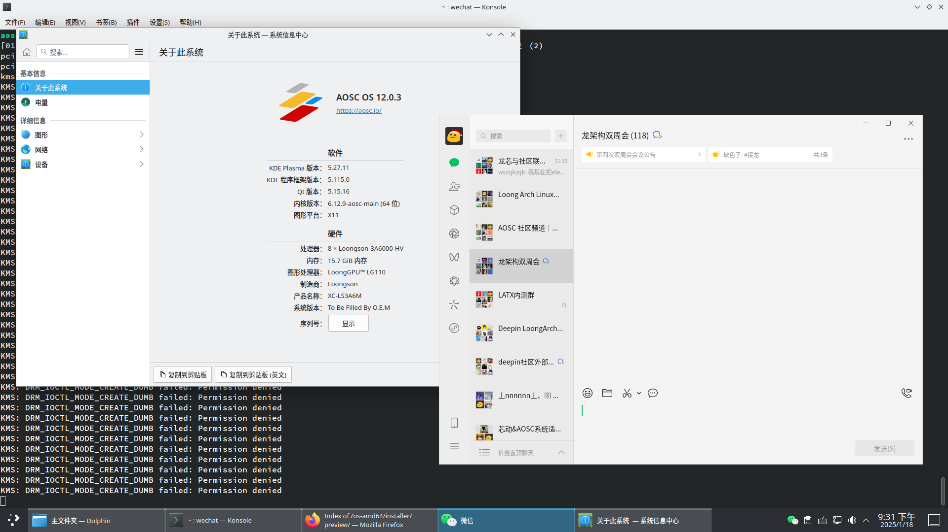
龙芯 7A2000 显卡驱动 (LoongGPU)
兼容性
  目前实测 6.6 及 6.12 内核均可正常编译和启动 loonggpu 内核模块
  Loongnix 25、deepin 23 均可直接安装，安同 OS 适配难度极低（已跑通）

Slide 15
龙芯 7A2000 显卡驱动 (LoongGPU)
兼容性
  目前实测 6.6 及 6.12 内核均可正常编译和启动 loonggpu 内核模块
  Loongnix 25、deepin 23 均可直接安装，安同 OS 适配难度极低（已跑通）
  DDE 及 KDE 桌面特效均工作正常
测试结论（明细表）
  特性已达到与旧世界驱动齐平，但仍有一些问题等待解决
  性能足够满足日常工作需要，OpenGL 兼容版本低，对游戏娱乐不利
    图形性能略逊于 AMD Radeon R7 240 (Minecraft)
  多媒体功能较弱
    无 VA-API 支持，视频播放强依赖处理器性能，不利于多任务
  游戏以外，应用兼容性尚可
    部分应用存在渲染问题，均已反馈

Slide 16
龙芯 7A2000 显卡驱动 (LoongGPU)
有待解决的问题
  目前测试的 DDE、KDE 和 Xfce 桌面中，DDE 和 Xfce 在显卡负载高的
  情况下存在画面抽搐和撕裂的问题，KDE 无此问题
  mpv 使用 GPU 视频输出加速时性能糟糕，使用 X11 软件输出则没有问题
    GLAMOR 2D 加速支持有待优化
  极端压力测试下稳定性 (64 * glmark2) 欠佳
  Chromium 访问部分网页时有渲染错误
  GNOME 无法启动（OpenGL 兼容版本不足）
➤ 另：xen0n 发起了有关 LG100/LG110 显卡 3D 加速支持的跟踪帖：
loongson-community/discussions#77

Slide 17
快速报告
龙架构发行版变动

Slide 18
Loongnix 25
Loongnix 25 Beta5 最新版本已于1月17日上午开始测试，本版本包含了LoongGPU,感兴趣的朋友可以前往以下地址自行下载安装测试。
https://pkg.loongnix.cn/loongnix/25/isos/Loongnix-25.beta/
如果遇到任何问题，欢迎在loongbbs论坛提交反馈。

Slide 19

Arch Linux for Loong64
日常打包与修包
一些 Python 包等 (by Pluto)
升级 LLVM 19 (by wszqkzqk)
Firefox 134/135 (by wszqkzqk)

Slide 20
Arch Linux for Loong64
经验分享：
  ldc 在针对 LLVM 19 构建时默认使用了 generic-la64，未加浮点，导致 LTO 生成的 LLVM 字节码 ABI 有问题，可以使用-L--plugin-opt=-mattr=+d 参数成功编译，LLVM 20会修复这个问题 (by wszqkzqk)
相关报告和提交：
lcpu-club/loongarch-packages#386
llvm/llvm-project: f62c9252fc0f

Slide 21
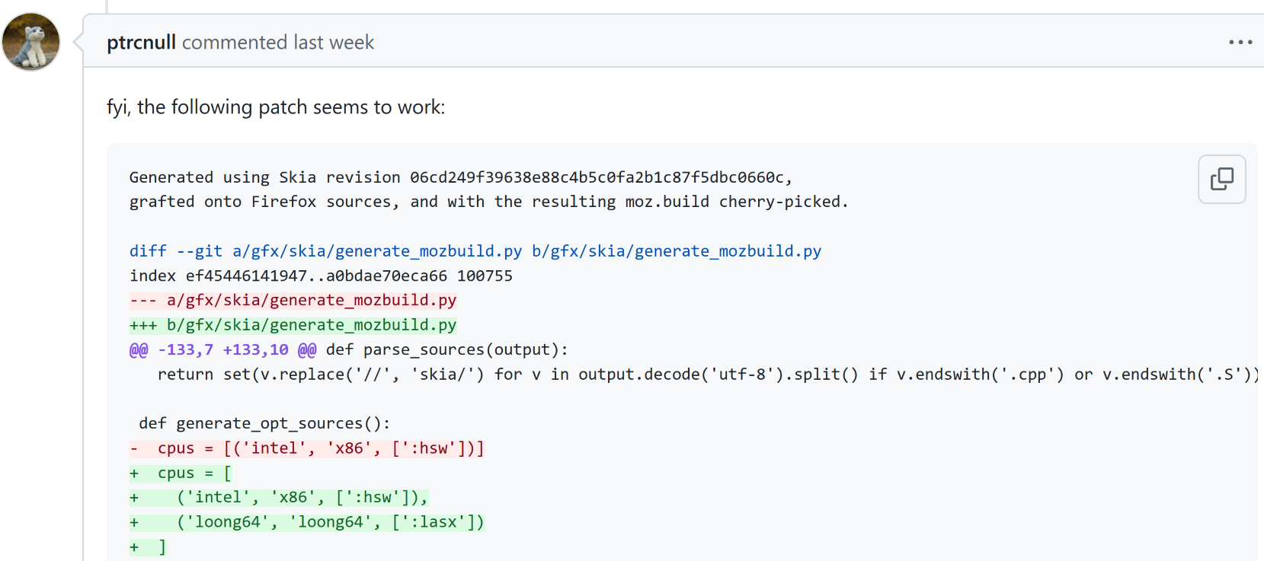
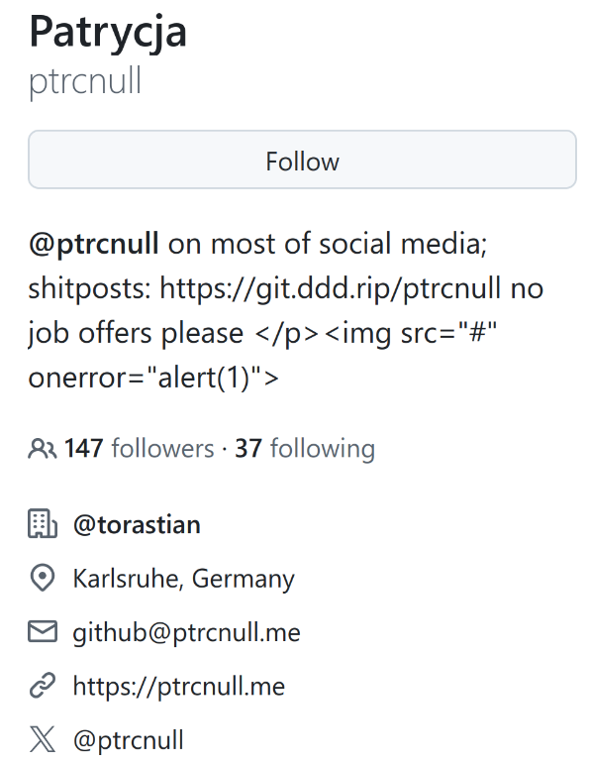
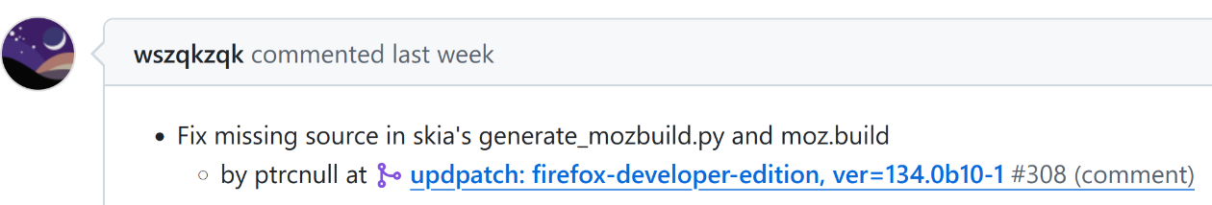
Arch Linux for Loong64
首次得到国外开发者贡献
国外开发者 ptrcnull 将 Skia 的 gn 构建配置中新增的有关 LSX/LASX 的修复同步到了 Firefox 的 mozbuild 中，修复了Firefox 134 的构建
patch由wszqkzqk修改后合并

Slide 22
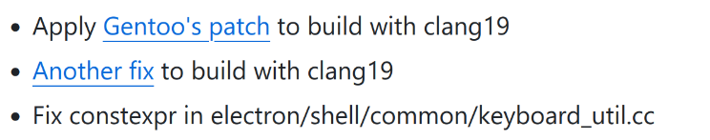
Arch Linux for Loong64
Electron 30（等待编译）
  关于 Clang 19 的修复与架构无关
  Clang 19 的新特性所致
  详见 lcpu-club/loongarch-packages#401
Electron 32 构建成功 & Code - OSS（上次双周会已提及）
Electron 33（等待编译）
  修复多个SIGILL问题，待构建验证
  已将补丁共享给 darkyzhou
  详见 lcpu-club/loongarch-packages#400
留出electron31是wszqkzqk故意为之，用于让新人熟悉项目

Slide 23
Arch Linux for Loong64
上游化（均 by wszqkzqk）
  cilium 已合并龙架构支持
  root 已合并龙架构支持
  openrct2 发布了包含loongarch架构的稳定版

Slide 24
Gentoo [讲者离线]
USE="emacs opencl" 已验证 & 全局解除禁用 (unmasked)
完成了 Ada 语言在龙架构上的自举 (by sam@gentoo.org)
  验证了 (keyworded) dev-lang/ada-bootstrap:14
  USE=ada emerge -1 sys-devel/gcc 可用
填坑
  KDE Plasma 6 重新验证 (rekeywording): 进行中
    完成 {plasma,kde-{accessibility,admin,core,games,graphics}}-meta
  gnu-efi 相关: 完成，sbsigntools rEFInd 需要上游适配（简单）
  webkit-gtk 2.46 重新验证: Skia 补丁仍未获 review, pinged
  LXQt 2, musl profile, llvm stage3, 官方内核, 安装镜像: 排队

Slide 25
安同 OS (AOSC OS)
Linux 6.12 内核已合入稳定源
  引入龙架构平台 I2S 声卡支持（部分 5000 系列主板使用）
  默认开启 DRM_LOONGSON，支持 7A2000 集显上的基础显示
    使用时建议禁用 KDE 桌面特效，否则性能可能差强人意
    默认屏蔽 7A1000 支持，因为在 3C5000LL 及部分 3A5000 主板上可能造成
    启动失败（可附加 loongson.ls7a1000_support=1 参数开启）
LoongGPU 测试源已发布
  oma topics --opt-in loonggpu-new
其他更新
  修复 Core 12 更新后龙芯浏览器无法安装的问题
  推送 Mesa 24.3.3 更新，Intel DG1/2 用户反馈提升了可靠性
  推送 gnu-efi 3.0.18 更新，开始为龙架构打包

Slide 26

安同 OS (AOSC OS)
Linux 6.12 内核已合入稳定源
  …
  完成 Lemote BSP 内核补丁移植，3A/B1000-4000 平台开始推送主线内核更新！
其他更新
  …
  推送 Firefox 134 更新
  3A4000 上可以流畅播放 1080p 高码率 B 站视频！

Slide 27
安同 OS (AOSC OS)
月底至约元宵节集中处理一批疑难和堆积任务
推送 32 位 x86 运行时更新
发布新安装盘，包含至今所有更新，正式支持 3C6000
Core 12.1.0
  在保持兼容的前提下 backport 部分来自 GCC 15 及
  glibc 2.41 的优化及修复
推送 Chromium 132 更新，开启视频硬件解码
引入 Sunshine 构建支持（引入动态链接系统库的支持）
LoongGPU 驱动测试及打包测试
评估 2K3000/3B6000M 支持情况

Slide 28
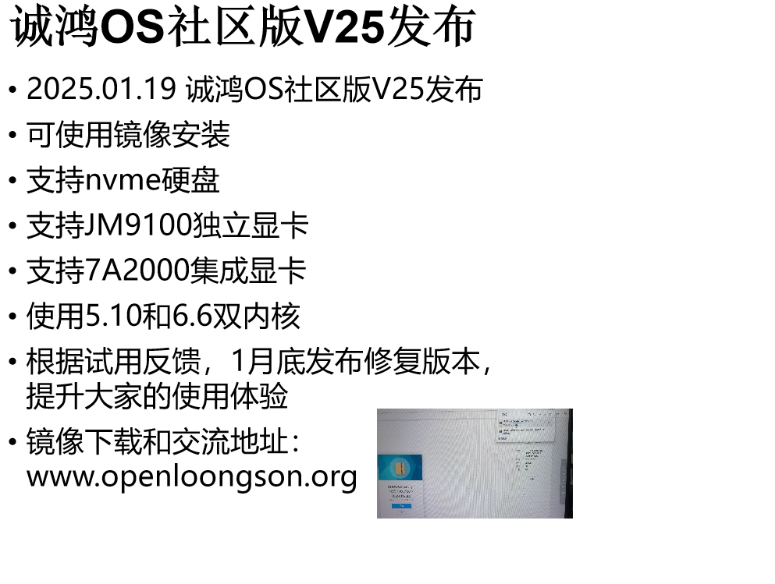
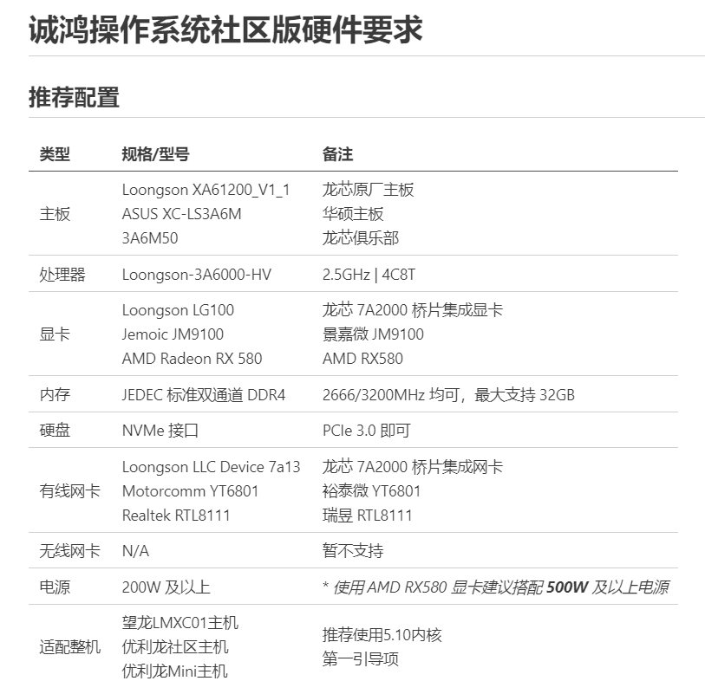

Slide 29
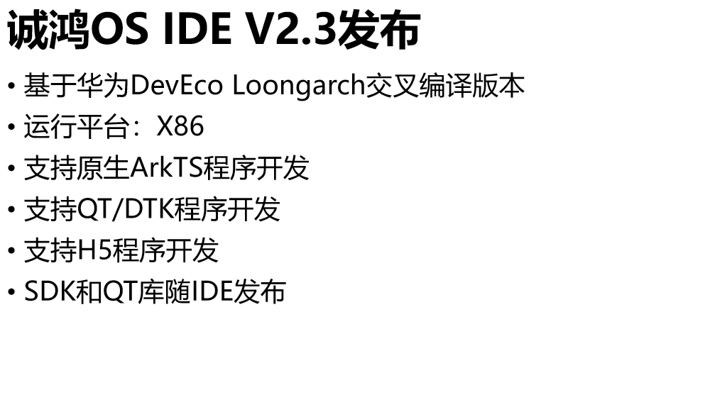

Slide 30
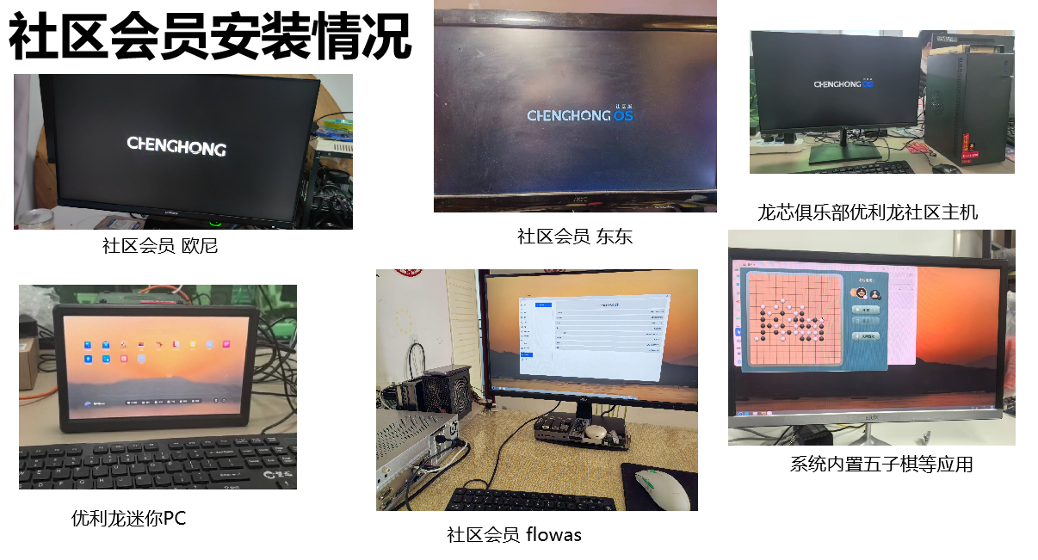

Slide 31
快速报告
社区事务

Slide 32
社区实习招聘
实习生， 需要加分项累计 >= 3，薪资面谈，办公地点：武汉市江汉区
[基本要求] 使用过 Linux（发行版不限），了解 Linux 基础命令如何使用，知道如何配置 Linux 的
环境变量， 会使用 make、cmake 编译项目
[基本要求] 能基本使用 Git，了解 Markdown 格式的基本语法, 最少学习过 C/C++
[加分项+1] 在Linux上部署过WEB服务 (Nginx/Apache/Caddy)、数据库 (MySQL/PostgreSQL/Redis)
或任何社区论坛博客类软件
[加分项+1] 有软路由、NAS、ROS 等专用系统的使用经验
[加分项+1] 有编写 shell、Python 脚本的能力
[加分项+2] 使用 Rust/Golang/.NET/Qt 等热门编译型语言或开发框架编写过项目或有 Flarum 论坛
模块的编写经验
[加分项+1] 在 Linux 系统下进行过代码开发
[加分项+1] 在技术性论坛发布过文章, 有一定的技术文章编写经验
[加分项+3] 向开源项目提交过代码（任何规模的项目均可）

Slide 33
社区兼职招聘
兼职：需要加分项累计 >= 2，薪资面谈，接受远程办公
[基本要求] 在上游社区核心仓库或者是在收藏（stars） > 1000 或
贡献人数 > 30 的项目中提交过功能性代码或大型修复补丁
[重要加分项+2] 熟悉龙架构的开发调试，了解龙架构汇编
[重要加分项+2] 有 Linux 平台 AI 开发经验或存储相关开发经验
[非技术加分项+1] 常驻地或办公地点在武汉或距离武汉较近，
方便线下沟通
[加分项+1] 现有Linux发行版的主要贡献者 (contributor)、
维护者 (maintainer)
[加分项+1] 具备 EDK2 (UEFI) 固件开发调试经验
请向loongarch@whlug.cn发送简历或在双周会群和爱好者交流群联系群主

Slide 34
问答环节
社区问答及意见反馈

Slide 35
预收集提问
有计划为 cfarm 或者其他为开发者提供 SSH 访问的平台捐赠3C6000 吗，这样有利于及早暴露被3C5000的微架构细节恰好掩盖的问题（如 OpenMathLib/OpenBLAS#5070 修复的一例）

Slide 36
双周会讨论（请先添加管理员）
爱好者交流群

